Slide 1


БЮДЖЕТ
Наш …. семейный,
Как элитный сыр.
Состоит он в целом
Из огромных дыр
Ах, снеговик, прости, неловко,
Что мой …. пошел ко дну.
Как получу аванс,
Морковку, я обязательно верну

Slide 2

Семейный бюджет. Расчёт семейного бюджета с использованием Excel

Slide 3
Цель урока:
Научиться …… через …… для …

Slide 4
Доходы | Расходы
1. Заработная плата членов семьи | 1. На питание
2. Пенсии и стипендии | 2. На товары длительного пользования
3. Доходы от приусадебного участка | 3. На услуги: транспорт, бытовые услуги
4. Доходы от ценных бумаг | 4. На культурно-бытовые нужды
... | ...

Slide 5
Классификация видов семейного бюджета.
Критерий 1 - соотношение доходов и расходов:
ПРОФИЦИТНЫЙ
ДЕФИЦИТНЫЙ
СБАЛАНСИРОВАННЫЙ
Критерий 2 - способ наполнения семейного бюджета:
СОВМЕСТНЫЙ (ОБЩИЙ)
РАЗДЕЛЬНЫЙ (ДОЛЕВОЙ)
ЕДИНОЛИЧНЫЙ

Slide 6
2 этап практика
Денежки тают, если их не считают;
А когда их считают, то они прирастают.

Slide 7
1 задание
1. Просчитайте доходы и расходы семьи Ивановых. | Баллы
Правильно посчитаны доходы и расходы Правильно посчитаны только доходы или только расходы Ответ неправильный | 2 балла 1 балл 0 баллов
2. Какие ещё статьи ежемесячных расходов не учтены? (Ответ на второй вопрос засчитывается только при правильном указании двух статей расходов.) Ответ неправильный | 1 балл 0 баллов
3. Какой тип бюджета в данной семье? Критерий 1 - соотношение доходов и расходов | 1 балл
4. Рационально ли члены семьи тратят деньги? Привести 2 аргумента. | 2 балла
Максимально | 5 баллов

Slide 8
2 задание
1. Сможет ли семья Ивановых спланировать свой бюджет так, чтобы поменять машину?
Расчеты проведены правильно Ответ неправильный | 2 балла 0 баллов
2. Сможет ли семья Ивановых выделить деньги на покупку слухового аппарата?
Расчеты проведены правильно Ответ неправильный | 2 балл 0 баллов
3. Взять кредит в банке - будет решением возникшей проблемы?
Ответ правильный Ответ неправильный | 1 балл 0 баллов
Максимально | 5 баллов

Slide 9
3 задание
1. Сможет ли семья Ивановых спланировать свой бюджет так, чтобы помочь сыну в поездке на море?
Расчеты проведены правильно Ответ неправильный | 1 балла 0 баллов
2. Сможет ли семья Ивановых спланировать свой бюджет так, чтобы дочери купить новый телефон?
Расчеты проведены правильно Ответ неправильный | 1 балл 0 баллов
3. Сможет ли семья спланировать свой бюджет так, чтобы решить за год сразу обе проблемы?
Расчеты проведены правильно Ответ неправильный | 1 балл 0 баллов
4.Предложения по увеличению доходов, или уменьшению расходов, чтоб в семье был профицитный бюджет
Предложения приведены правильно Ответ неправильный | 2 балл 0 баллов
Максимально | 5 баллов

Slide 10
Итоговая оценка по Обществознанию;
Если ваша команда набрала 14 - 15 баллов, оценка «5»
Если ваша команда набрала 11 - 13 баллов, оценка «4»
Если ваша команда набрала 8 - 10 баллов, оценка «3»
Итоговая оценка по Информатике;
Верно рассчитаны все формулы, найдена сумма и %, оценка «5»
Допущена ошибка в сумме или %, оценка «4»
Допущена ошибка в сумме и %, оценка «3»

Slide 11
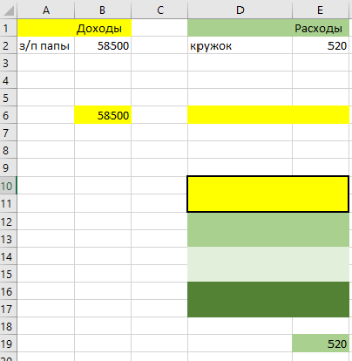
Правила работы
Разделите обязанности (бланк, таблица).
Вносите данные корректно (? Спросите)
За урок нужно выполнить 3 задания, каждое оценивается
В 1 задании в бланк вносим только итоговую сумму
Итоговая оценка- это сумма баллов за все 3 задания
Думайте и читайте очень внимательно, что куда относится, почему?…
Удачи!!!!

Slide 12
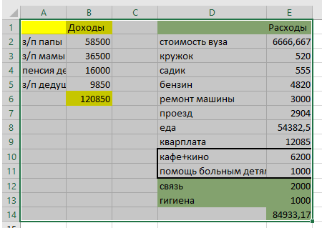

Slide 13
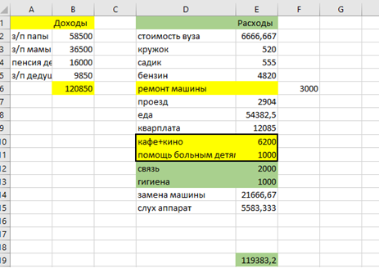

Slide 14
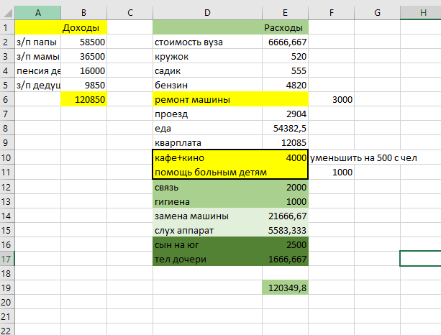

Slide 15
Для умения строить бюджет, есть два пути
Деньги управляют мной
Я управляю деньгами

Slide 16

Нарисуйте смайлик на ваших листах и сдайте их
Урок прошёл отлично;
Я понял тему урока;
Я доволен своей работой
Урок прошёл плохо;
Мне было очень трудно;
Я не доволен своей работой
Урок прошёл хорошо;
Мне было нелегко;
Я доволен своей работой

Slide 17
Спасибо за совместную работу

